Slide 1

大学物理规范作业
总（12）
光栅衍射 偏振 双折射

Slide 2
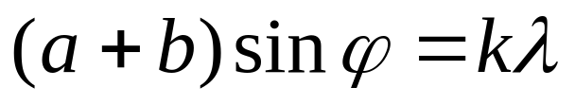
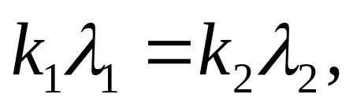
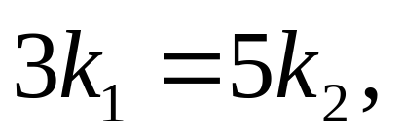
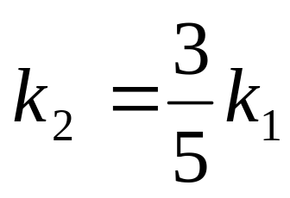

一、选择题
1.某元素的特征光谱中含有波长分别为λ₁=450nm和λ₂=750nm的光谱线。在光栅光谱中,这两种波长原谱线有重叠现象,重叠处λ₂的谱线的级数将是:
（D）
分析：
根据光栅干涉的主极大条件
谱线重叠时满足：
即：
（K₁、K₂必须为整数）

Slide 3
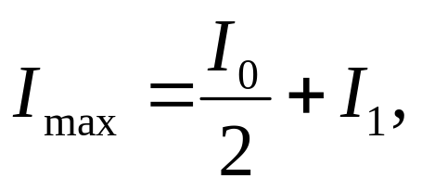
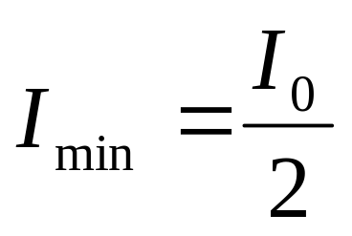
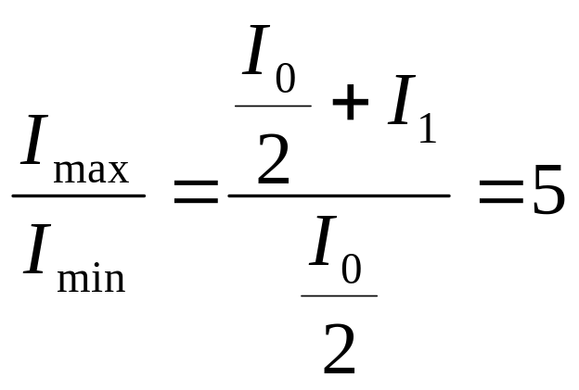
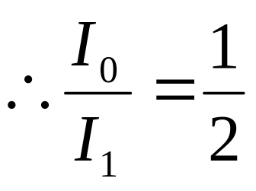
2.一束光是自然光和线偏振光的混合光,让它垂直穿过一偏振片,若以此入射光束为轴旋转偏振片,测得透射光强最大值是最小值的5倍,那么入射光束中自然光和线偏振光的光强比值为：
（A）
（A） 1/2; （B） 1/5; （C） 1/3; （D） 2/3
分析：设自然光光强为I₀，线偏振光光强为I₁。
根据马吕斯定律，有：
依题意，有：

Slide 4
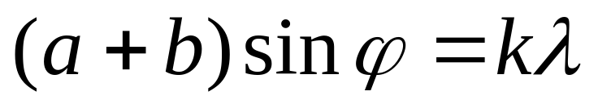
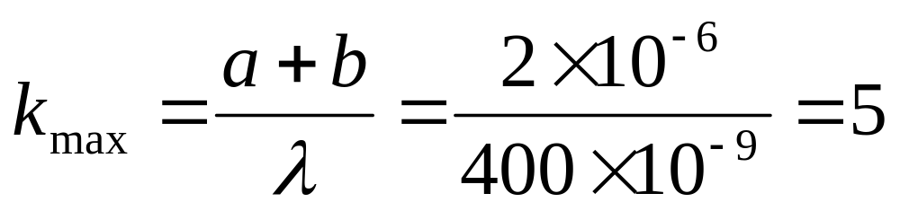

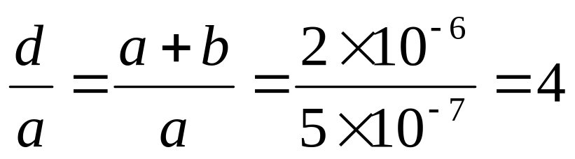
二、填空题
1．波长λ=400nm的单色光垂直入射于光栅常数为a+b=2×10⁻⁴cm的平面透射光栅上, 如果a=3×10⁻⁵cm共有________条主级大亮纹，如果a=5×10⁻⁵cm共有________条主级大亮纹。
9
7
根据光栅的最大衍射角为90°:
可得：
a=3×10⁻⁵cm时无缺级，第5级恰在90°，不可见，故共有
a=5×10⁻⁵cm时:
第4级缺级，4、5级不可见，共有2×3+1=7条

Slide 5
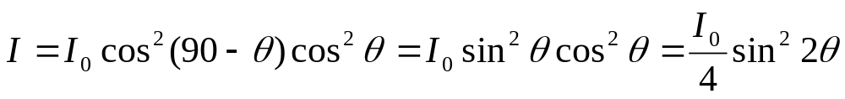
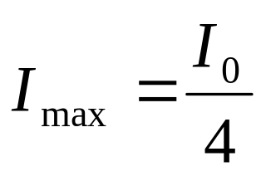
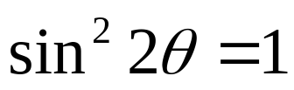
2.要使一束线偏振光通过偏振片之后振动方向转过90°,至少需要让这束光通过 块理想偏振片;在此情况下,最大的透射光强是原来光强的 倍。
2
1/4
分析：
至少需要通过二块偏振片,设二偏振片的夹角为θ。
入射光线的振动方向与第二块偏振片偏振化方向的夹角为90⁰，
则入射光振动方向与第一块偏振片的夹角为（90⁰-θ）。
设入射光光强为I₀，根据马吕斯定律,出射光的光强为：
当 时，
出射光的光强最大，

Slide 6
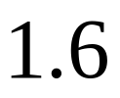
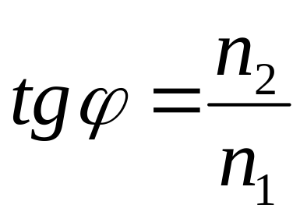
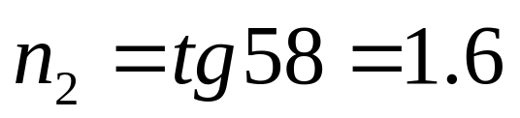
3. 利用布儒斯特定律可以测定不透明介质的折射率，今测得釉质在空气中的的起偏角为i=58°,它的折射率为n=____________。
布儒斯特定律:
这里n₁=1是空气的折射率可得：

Slide 7

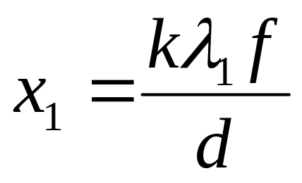

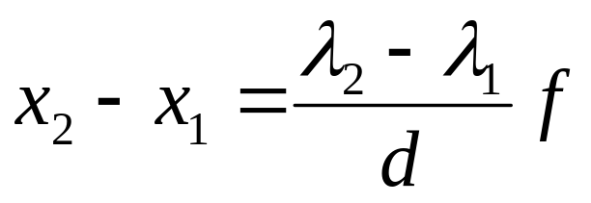
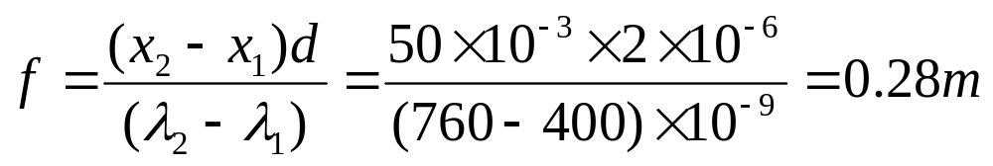

4．白光垂直入射于光栅常数为d=2×10⁻⁴cm的平面透射光栅上（λ在400～760nm）,在屏上看到第1级光谱展开的宽度为50mm时，问光栅后面透镜的焦距f=____________m。
解：设λ₁=400nm
λ₂=760nm
k=1时是第一级，光谱的展开宽度为：
解出透镜的焦距为：

Slide 8
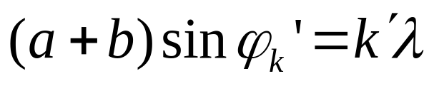
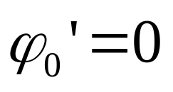
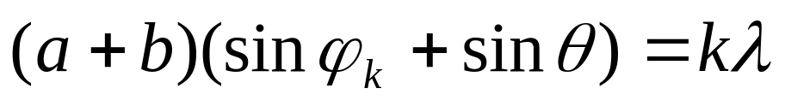
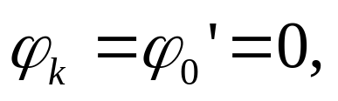
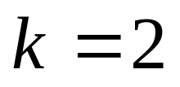
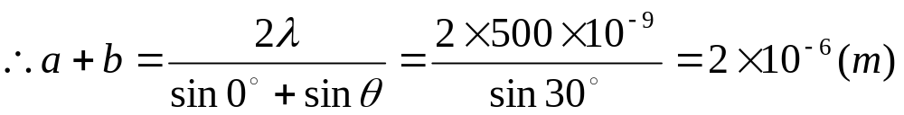
三、计算题
1.波长为λ=500nm单色光,以30°入射角照射在光栅上,发现原在垂直入射时的中央明纹的位置现在改变为第2级光谱线的位置,求:(1)此光栅每厘米上共有多少条缝?(2)最多能看到几级光谱线?共可看到几条谱线?
解：（1）
垂直入射时光栅干涉的主极大条件为：
中央明纹处，对应的级数为K/=0，
斜入射时，光栅干涉的主极大条件为：
依题意，

Slide 9
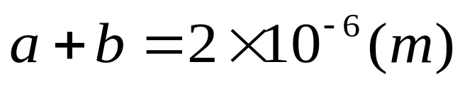
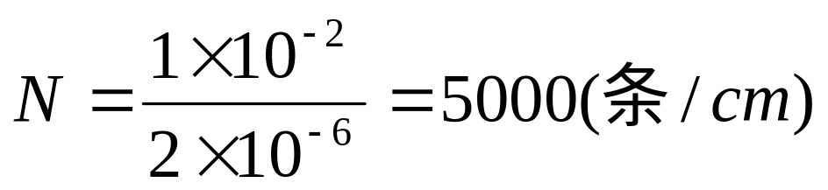
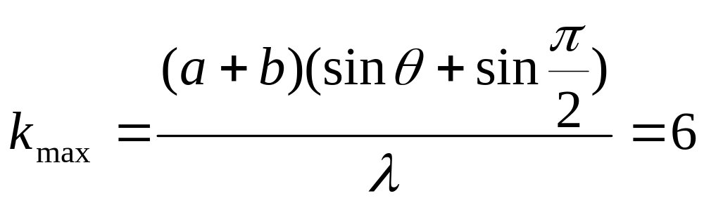
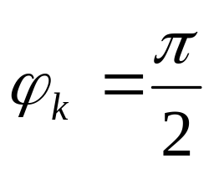
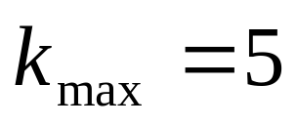
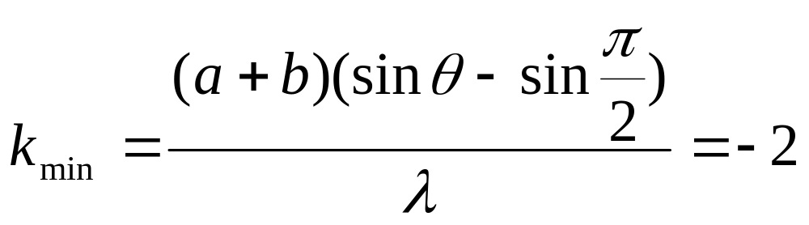
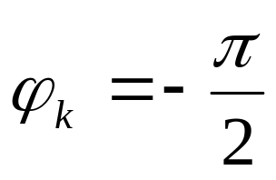
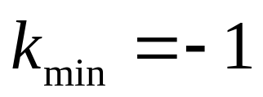
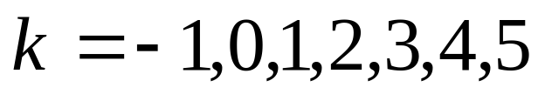
每厘米上的缝数为
（2）由
令 可得：
只能取
令 可得：
只能取
所以能看到的最高级别的光谱为第5级。
共可看到7条谱线：

Slide 10
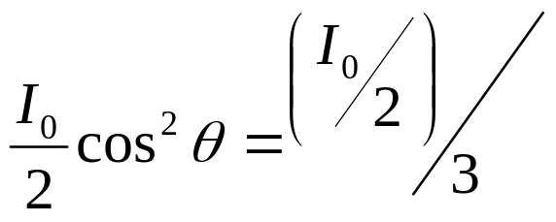
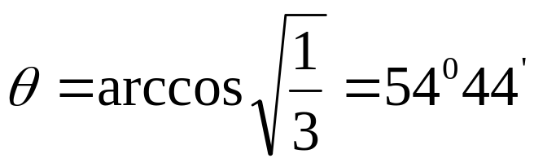
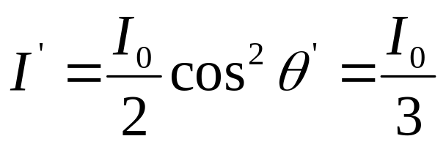
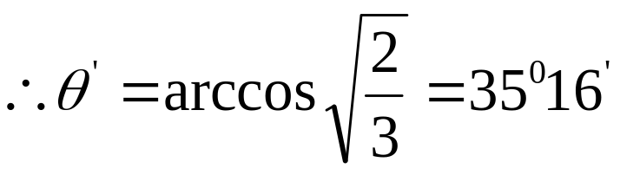
2.自然光入射到两个互相重叠的偏振片上。如果透射
光强为（1）透射光最大强度的三分之一，或（2）入射光强度的三分之一，则这两个偏振片的偏振化方向间的夹角分别是多少？
解：(1)自然光入射，两偏振片同向时，透过光强最大，为I₀/2。
当透射光强为（I₀/2）/3时，由马吕斯定律，
两偏振片的偏振化方向夹角为
（2）由于透射光强I’为

